Slide 1
Modelado espacial
Análisis y Modelado Espacial

Slide 2

¿Qué es el modelado espacial?

Slide 3
Desarrollo de representaciones espaciales
Sencillas operaciones:
  A + B = C
Complejos análisis estadísticos

Slide 4
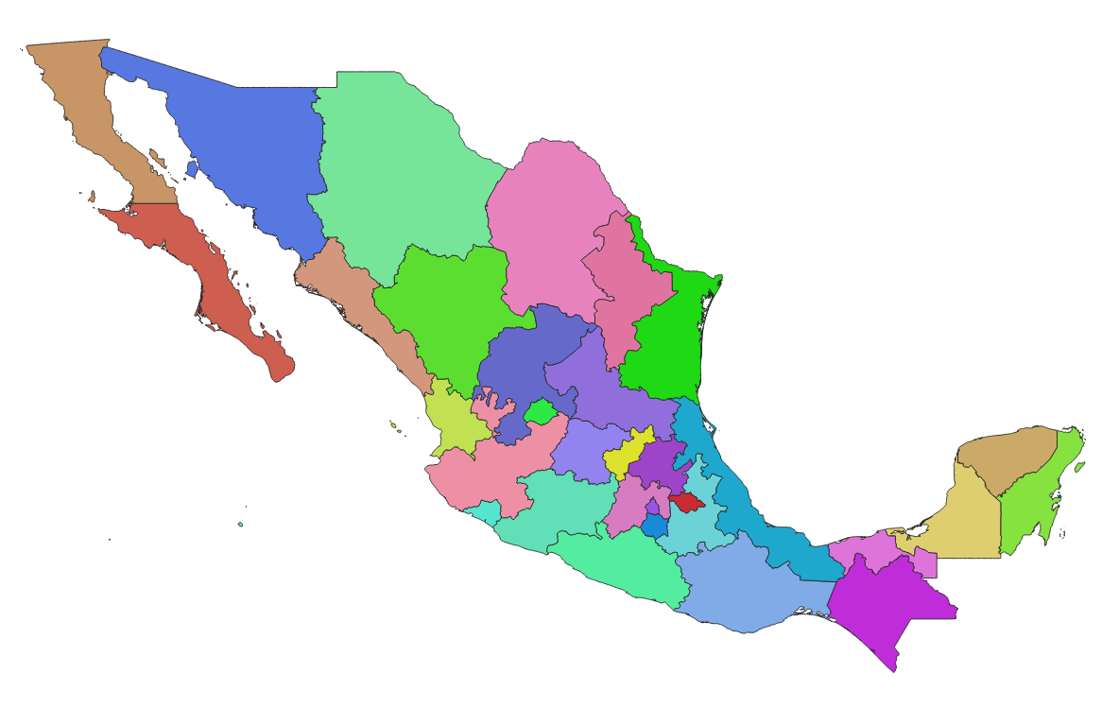
Representación de datos

Slide 5
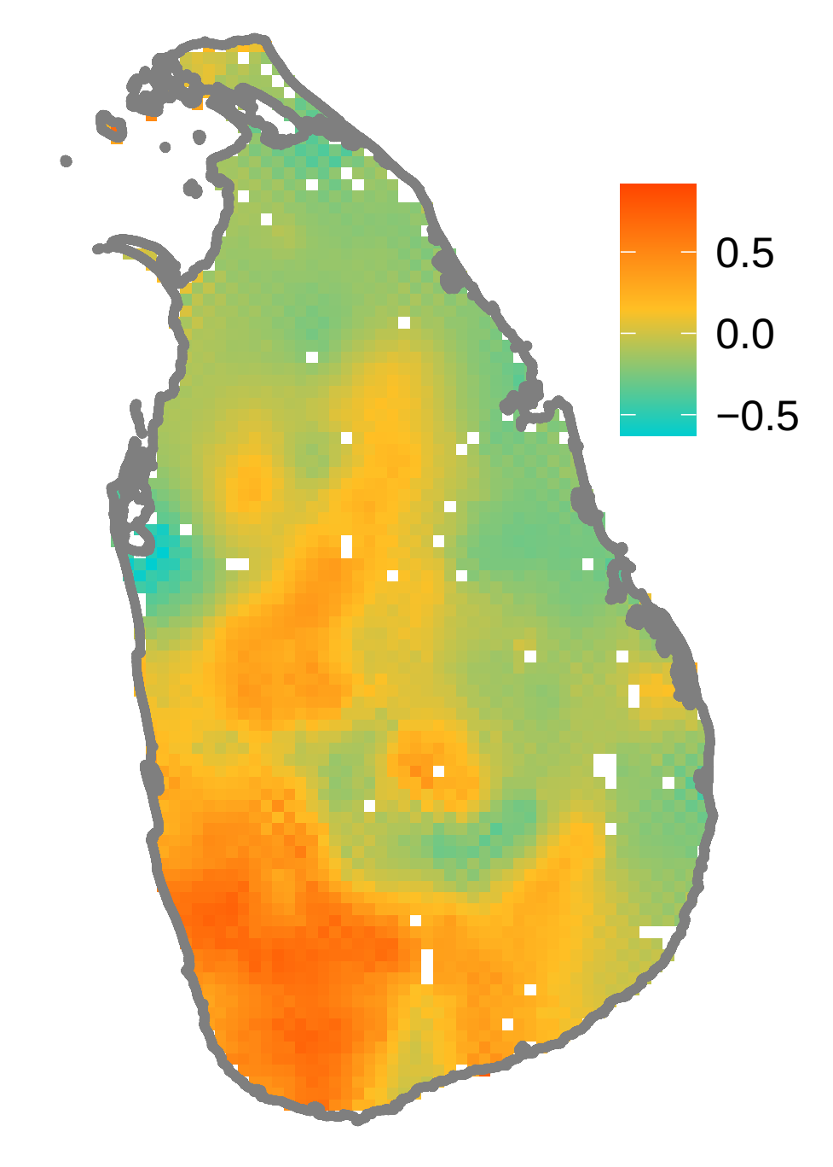
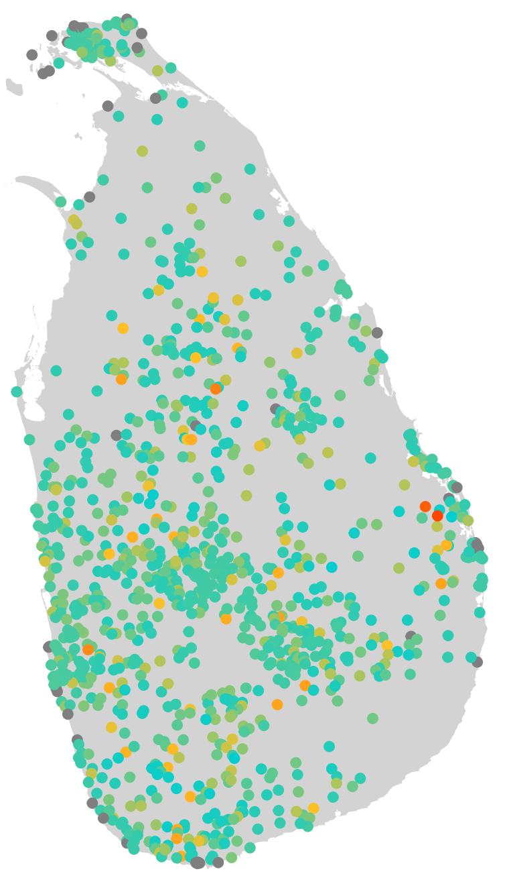
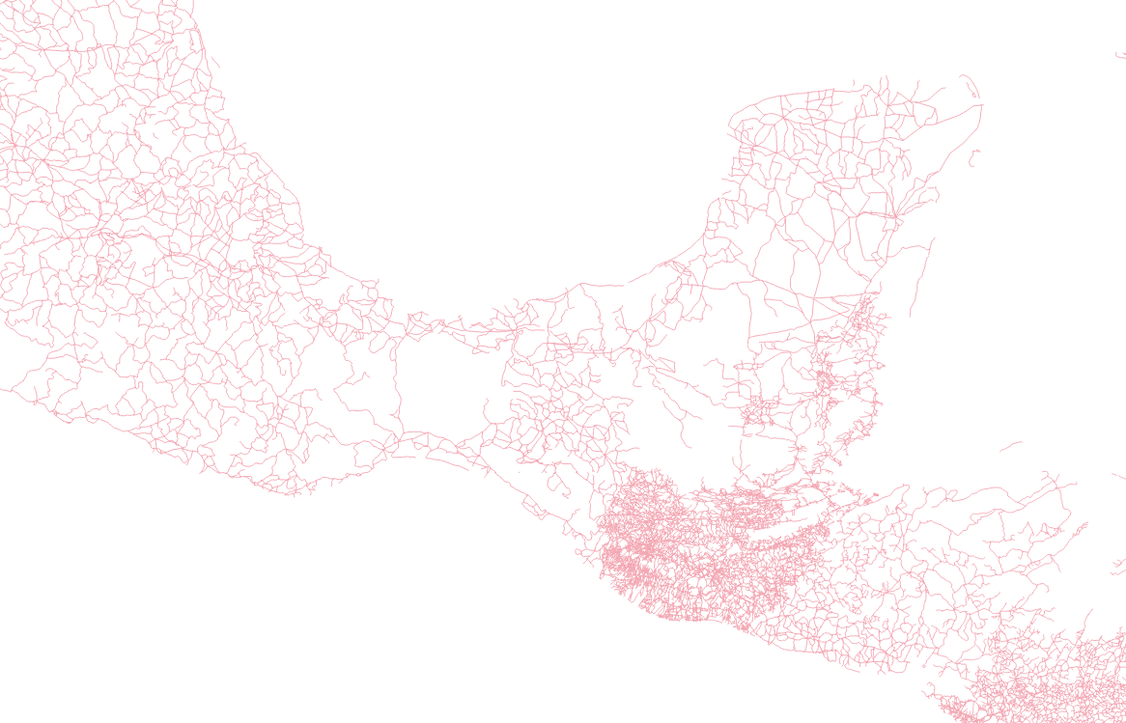
Pueden estar basados en datos de diferente naturaleza
Raster Puntos Vectores poligonales o líneas

Slide 6
Datos vectoriales - Ejemplos
Muy populares en literatura médica
Incidencia de cáncer labial en Escocia
Generado con regresión lineal
Coropleta

Slide 7
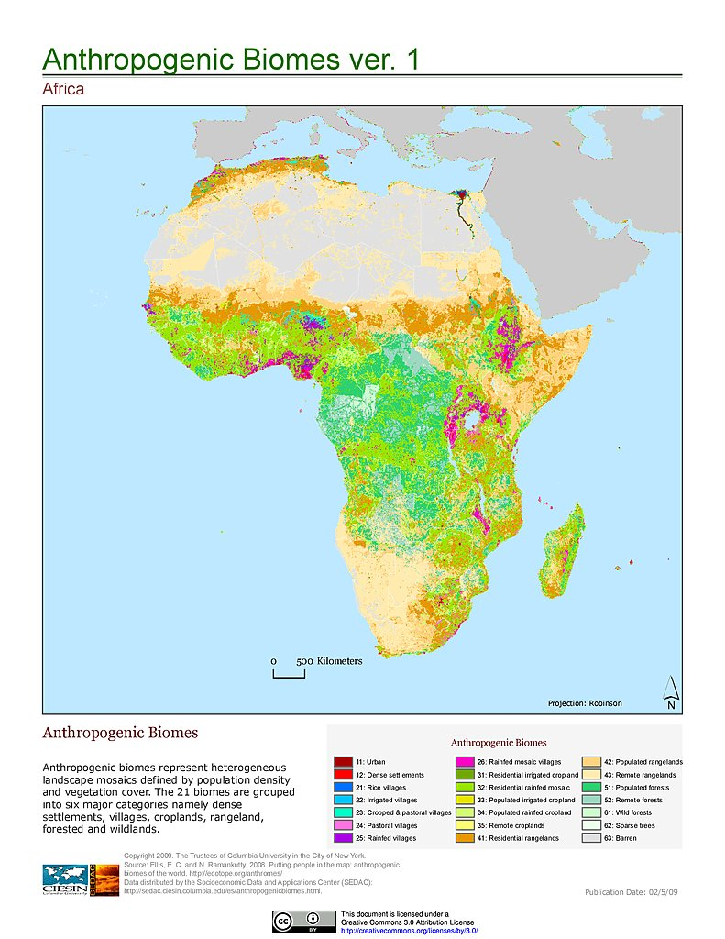
Datos raster - Ejemplos
Modelo de cobertura y uso de suelo
Antromas de África desarrollados
con índices de vegetación
Color indica tipo de cobertura

Slide 8
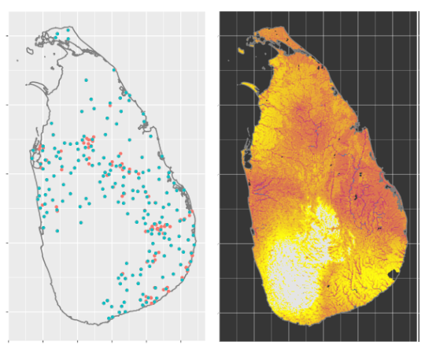
Puntos - Ejemplos
Modelos de nicho ecológico
Puntos representan ubicación de individuos
Se analiza abundancia /píxel

Slide 9
¿Qué distingue a la modelación espacial de otras?
Variables modeladas:
  Temperatura
  Cobertura vegetal
  Población
Meta-datos:
  Posición espacial

Slide 10
Modelo estadístico
  Variables Modeladas
Modelo geoestadístico
  Ubicación espacial

Slide 11
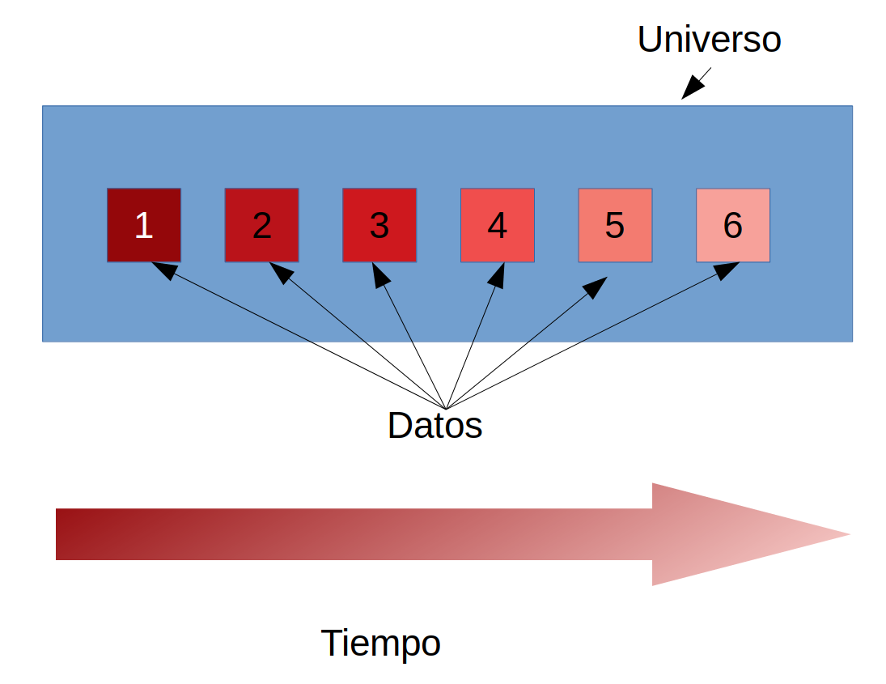
La estructura en los datos
Valores modelados están relacionados
con posición en tiempo ó espacio:
Correlación espacial
Autocorrelación

Slide 12
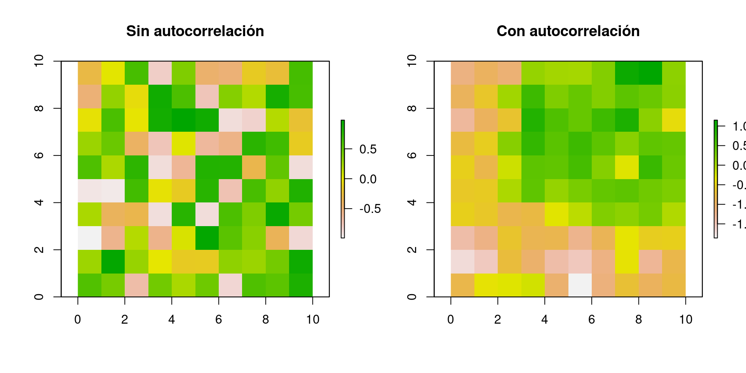
Correlación espacial

Slide 13
Repositorios de información geográfica
Áreas administrativas del mundo
Clima multidécadas CHELSA
Clima multidécadas WorldClim
Población y demografía del mundo
Socio-economía y aplicaciones
Uso de suelo Copernicus (Agencia espacial europea)
Características del suelo
Ocurrencia de especies GBIF
Ocurrencia de especies VertNet
Ocurrencia de especies Naturalista
Distribución de reptiles y anfibios
Sensores remotos

Slide 14
Repositorios son producto del modelado espacial, ejemplos….

Slide 15

https://chelsa-climate.org/

Slide 16
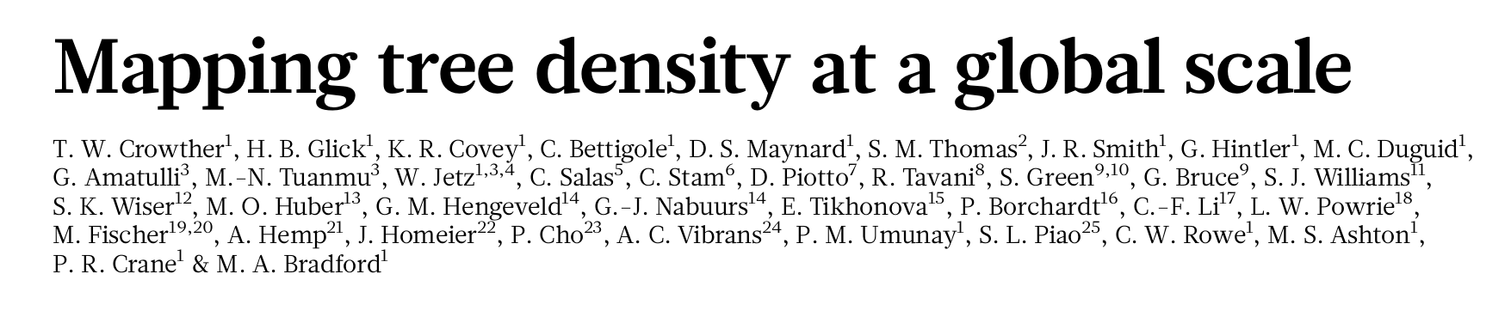
https://figshare.com/articles/dataset/Global_map_of_tree_density/3179986

